Slide 1
Проектиране на Оптоакустична Система
Подобряване Безопасността на Превозните Средства
Тончо Иванов Боюков Ръководител проект НИХ - 497/ 2024г. Университет „Проф. д-р Асен Златаров“
09 Декември 2024 г.

Slide 2

Въведение
Какво представлява оптоакустичната система?
Задачи на Проекта
Цел на Проекта
Първа Година
Състав на проектираната система
Финансов отчет за първата година
Въпроси?

Slide 3
Въведение
Какво представлява оптоакустичната система?
  Комбинация от светлинни и акустични вълни;
  Измерване на деформации в голям обхват от дължина;
Значимост за безопасността на автомобила и водача;
Връзка между технологията и личната безопасност.

Slide 4

Задачи на Проекта
Проучване и анализ на научните методи и подходи;
Определяне на методи за разработването на алгоритми за обработка на данни;
Анализ на контролните параметри и експериментални тестове;
Прилагане на алгоритъм за функциониране.

Slide 5

Цел на Проекта
Да се разработи и изпробва оптоакустичен сензор;
Да се измери интензивността и честотата на сигналите в реално време;
Да се изведе математически модел описващ неговата функционалност;
Да се разработят лабораторни упражнения;
Определяне на методи за програмиране и обработка;
Публикуване на резултатите.

Slide 6
Първа Година
Проучване и анализ на научни методи и подходи;
Определяне на методи за обработка на данните;
Анализ на контролните параметри;
Извеждане на математически модел описващ неговата функционалност.

Slide 7
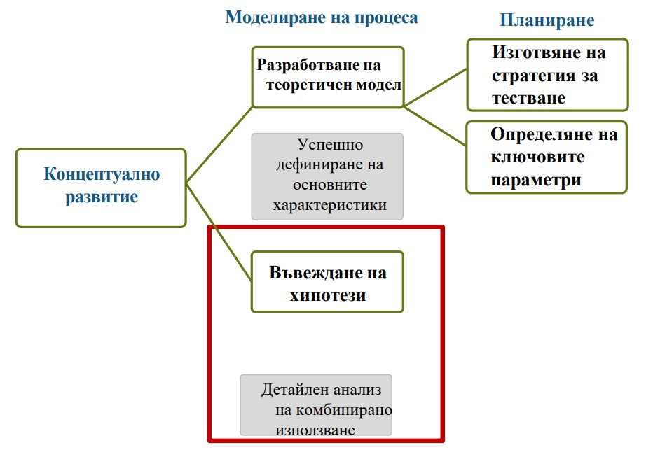
Постижения за първата година

Slide 8
Състав на проектираната система
FBG щам (FBG-SS) - 1525-1565 nm;
2-20 FBG сензора за деформация;
Вълнов възприемател за дължина на вълната FBG (TS-WI или TS-WI-HS):
  TS-WI за бавноскоростно сканиране;
  TS-WI-HS за високоскоростно сканиране;
Терминален дисплей.

Slide 9
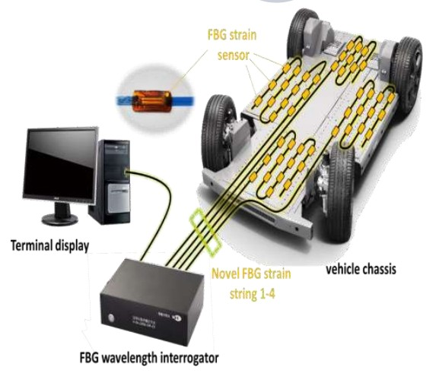
Състав на проектираната система

Slide 10
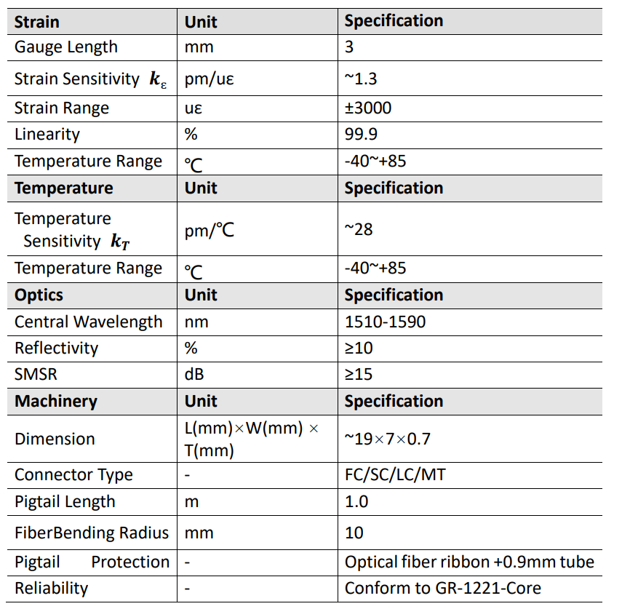
Възприемател за дължина на вълната

Slide 11
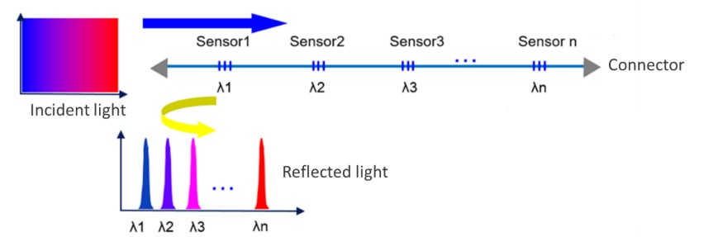
FBG сензорен низ
μₑ = (λₑ − λ₁) / kₑ × 10³ − (26.0 + Δ) × (Tₑ − T₁)
Δ = (α − 18.4 × 10⁻⁶) × 10⁶

Slide 12
FBG сензорен низ
150
λ₁: Дължина на вълната при T₁
λε: Дължина на вълната при Tε
∆: Разлика в коефициента на разширение
125
Дължина на вълната / ∆
100
75
50
25
0
20 40 60 80
Температура (◦C)
100

Slide 13
Оценка на най-лошите случаи
Ако X^{max} и X^{min} са максималните и минималните измерени стойности
j j
за параметъра j от всички сензори. Тогава можем да дефинираме:
X^{max} = max(xij), X^{min} = min(xij)
j j
i i
За да оценим най-лошите случаи, разглеждаме максималните и минималните стойности за всеки параметър:
Най-лош случай за температура (T): Най-лош случай за напрежение (N): Най-лош случай за деформация (D):
_{X}max_{, X}min
T T
_{X}max_{, X}min
N N
_{X}max,
_{X}min
D
D

Slide 14
Определяне на модела
Нека xiT , xiN и xiD са измерените стойности за температура, напрежение и деформация от i-тия сензор. Степените на принадлежност µij и непринадлежност νij се изчисляват като:
μᵢⱼ = (xᵢⱼ − minⱼ) / (maxⱼ − minⱼ), νᵢⱼ = 1 − μᵢⱼ
където minj и maxj са минималните и максималните стойности за параметър j, определени на базата на предварителни данни или спецификации.

Slide 15
Ефективност на сензорната система
100
80
60
40
Ефикасност (%)
20
Flex Sensor
Традиционн сензори
2 3 4
Време на реакция
0
1
5

Slide 16
Финансов отчет за първата година
Категория разход | Сума (лв)
Диагностични устройства | 1719,99
Апаратура | 999,70
Инструменти | 1400,31
Възнаграждения на рецензент | 65
Други разходи | 465
Общо | 4650
Таблица: Финансов отчет за първата година

Slide 17
Въпроси?
Благодаря за вниманието!

